Slide 2
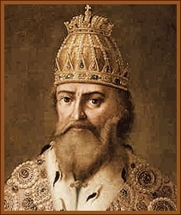
Жил-был царь Иван Грозный.
Было у него три сына.
Старший умер, средний, хилый да слабый, недолго процарствовал. Что сталось с младшим, Дмитрием, - неизвестно. То ли из-за болезни умер, то ли из-за несчастного случая. А в народе слух ходил: конечно, убили царское дитя!

Slide 3
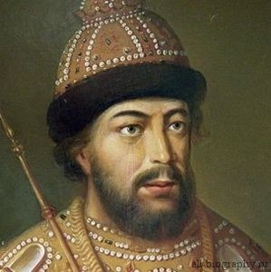
Тот кто убил, стал царём вместо Дмитрия. И звали его Годунов Борис Фёдорович!
Борис Годунов много хорошего для страны сделал, много задумал. Но народ так и не простил ему смерти царевича Дмитрия.

Slide 4
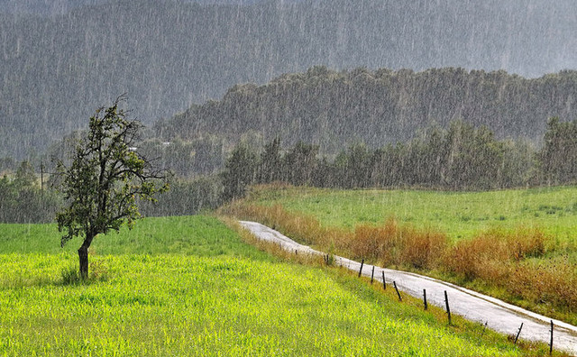
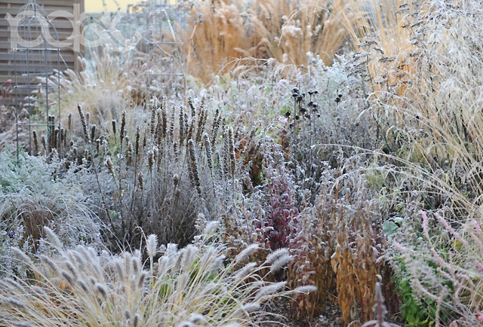
А тут ещё начались долгие дожди, а затем грянули ранние морозы . Урожай погиб. Мало было хлеба, овощей, фруктов. В следующем году неурожай повторился. В стране начался голод, Цена хлеба сильно выросла . Стремясь помочь голодающим, Борис не жалел средств, широко раздавая беднякам деньги. Но хлеб дорожал, Борис приказал открыть для голодающих царские амбары. Однако даже их запасов не хватало на всех голодных.

Slide 6
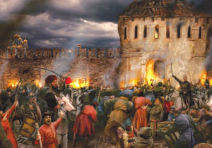
В такое время нашу страну стали захватывать польские войска. Враги покорили многие города и Москвой завладели. Как избавиться нам от врагов?

Slide 7
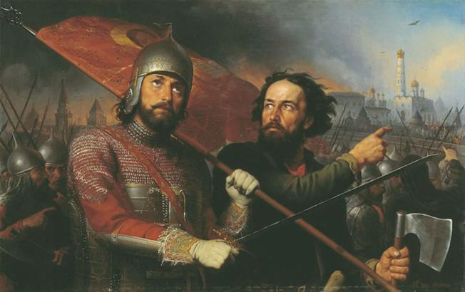
Возмутился русский народ! Некому было возглавить борьбу с поляками, так как не было в России царя. А поляки уже захватили Кремль. И вот тогда во главе русского народа в борьбе против поляков встали Минин и Пожарский. Минин был торговцем, а князь Пожарский хорошим полководцем.

Slide 8
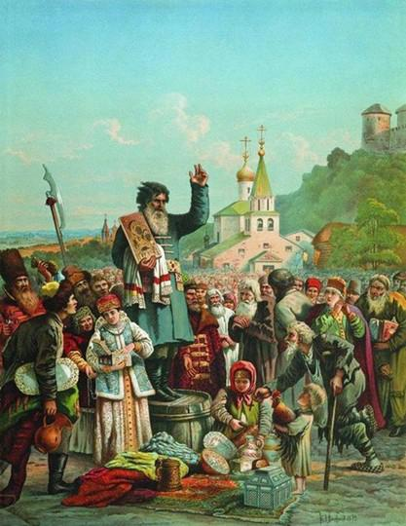
В городе Нижнем Новгороде собрал Минин народ и обратился к нему с такими словами: « Люди русские! Пришла пора помочь родимой Руси. Спасем нашу милую Родину. Не пожалеем своего имущества, продадим свои дома, отдадим последнее, что имеем, чтобы собрать войско.

Slide 9
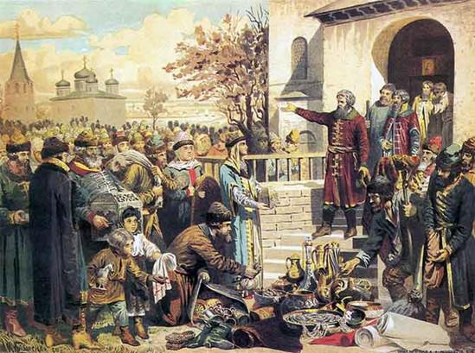
Люди отозвались на его слова: богатые люди приносили свое имущество, а бедные отдавали последнюю копейку. Объединился весь русский народ.

Slide 10
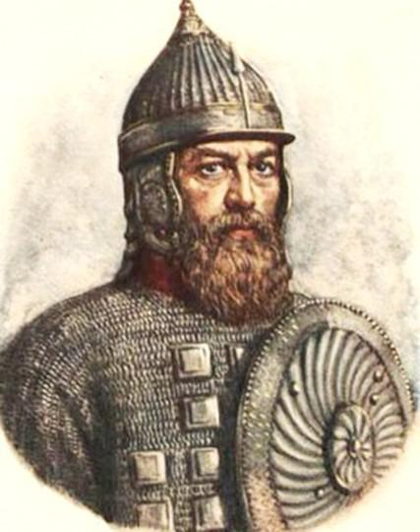
Собрали войско и попросили его возглавить Дмитрия Пожарского

Slide 11
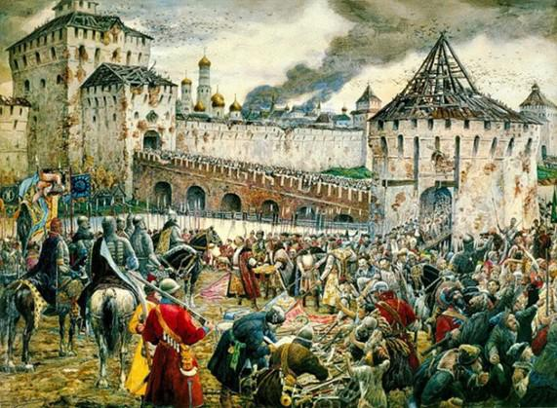
Минин и Пожарский привели войско к Москве. Больше двух месяцев они боролись с поляками и победили их. А потом и вся страна была освобождена от непрошенных гостей.

Slide 12
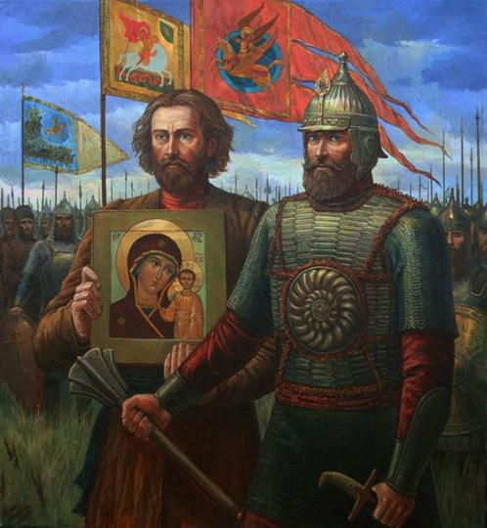
Произошло это 4 ноября 1612 года. В этот день верующие в Бога люди отмечают праздник Казанской Божьей матери. Икона находилась во время военных действий при русском войске. Вместе с ней Минин и Пожарский вошли в Москву. Верующие считали, что именно эта икона помогла одержать победу над врагом

Slide 13
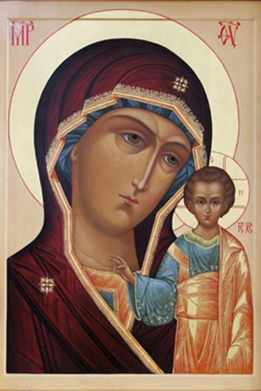

Slide 14
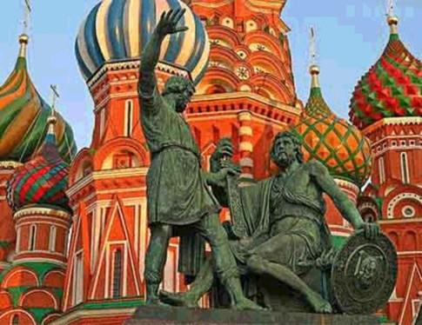
Дмитрий Пожарский и Кузьма Минин показали себя отважными воинами и мудрыми полководцами. Народ не забыл их подвиг. На Красной площади в Москве воздвигнут памятник этим мужественным людям. Деньги на памятник собирал народ. На памятнике написано «Гражданину Минину и князю Пожарскому Благодарная Россия».

Slide 15
Вот так много – много лет назад русский народ не позволил иностранцам захватить свою Родину.

Slide 16
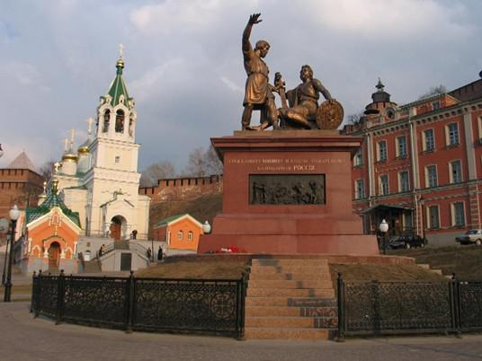
Такой же памятник поставлен в Нижнем Новгороде.

